Slide 1
Základná škola Lietavská Svinná - Babkov
Hovorme o jedle
Počet zúčastnených žiakov 40
Počet zúčastnených pedagogických zamestnancov 6 + 2 kuchárky

Slide 2
Od zrnka k chlebu
Pondelok - Denná téma :
Chlieb, pečivo, obilniny, cestoviny, zemiaky (10.10.2022)
* Od zrnka k chlebu
* Zemiakové počítanie

Slide 3
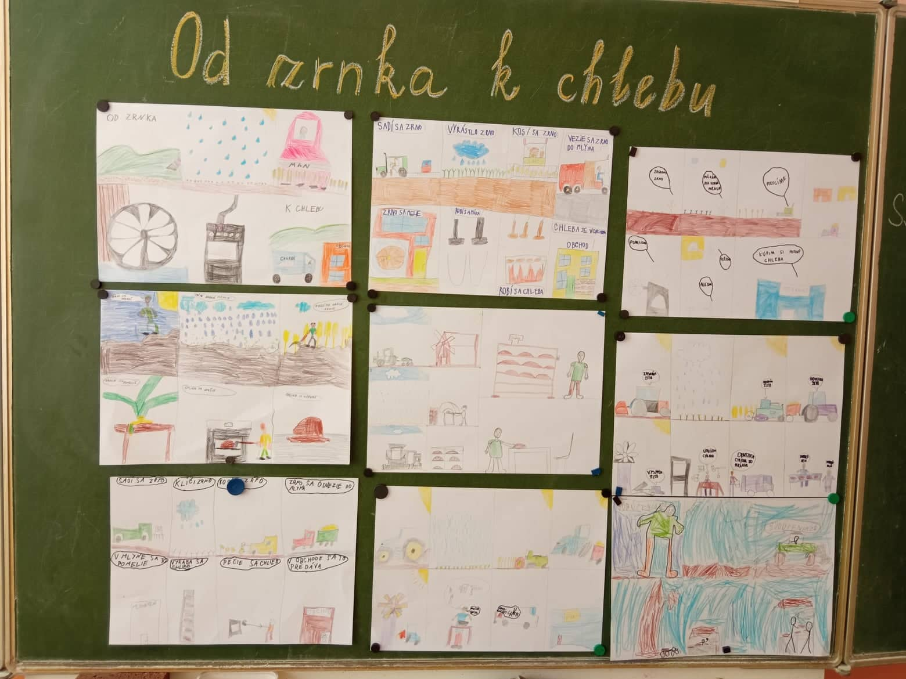
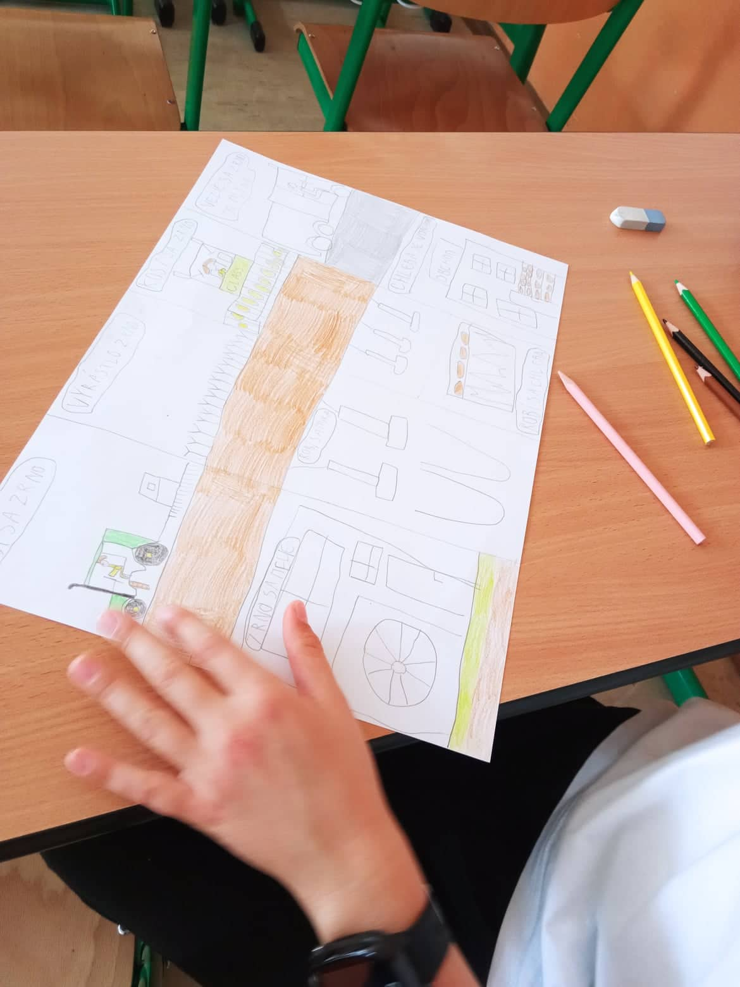
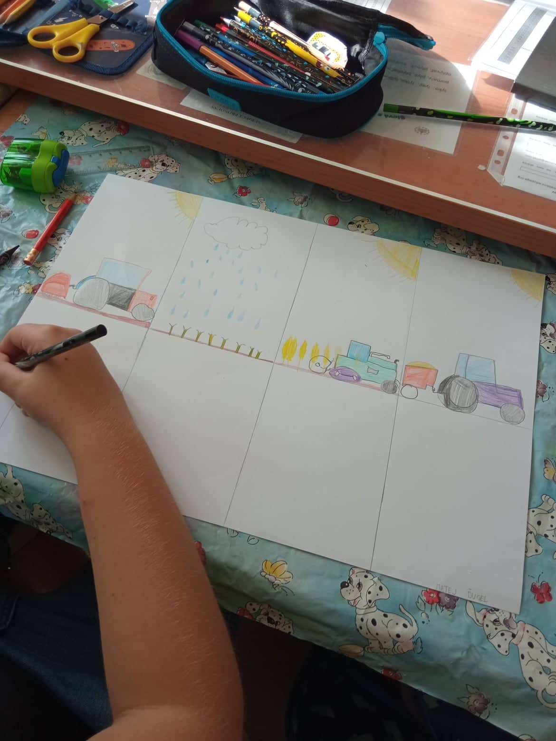
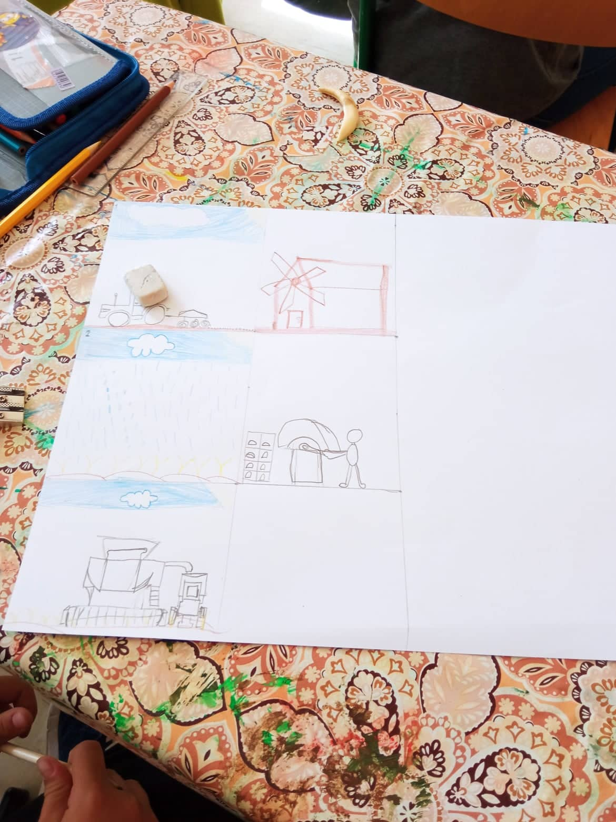
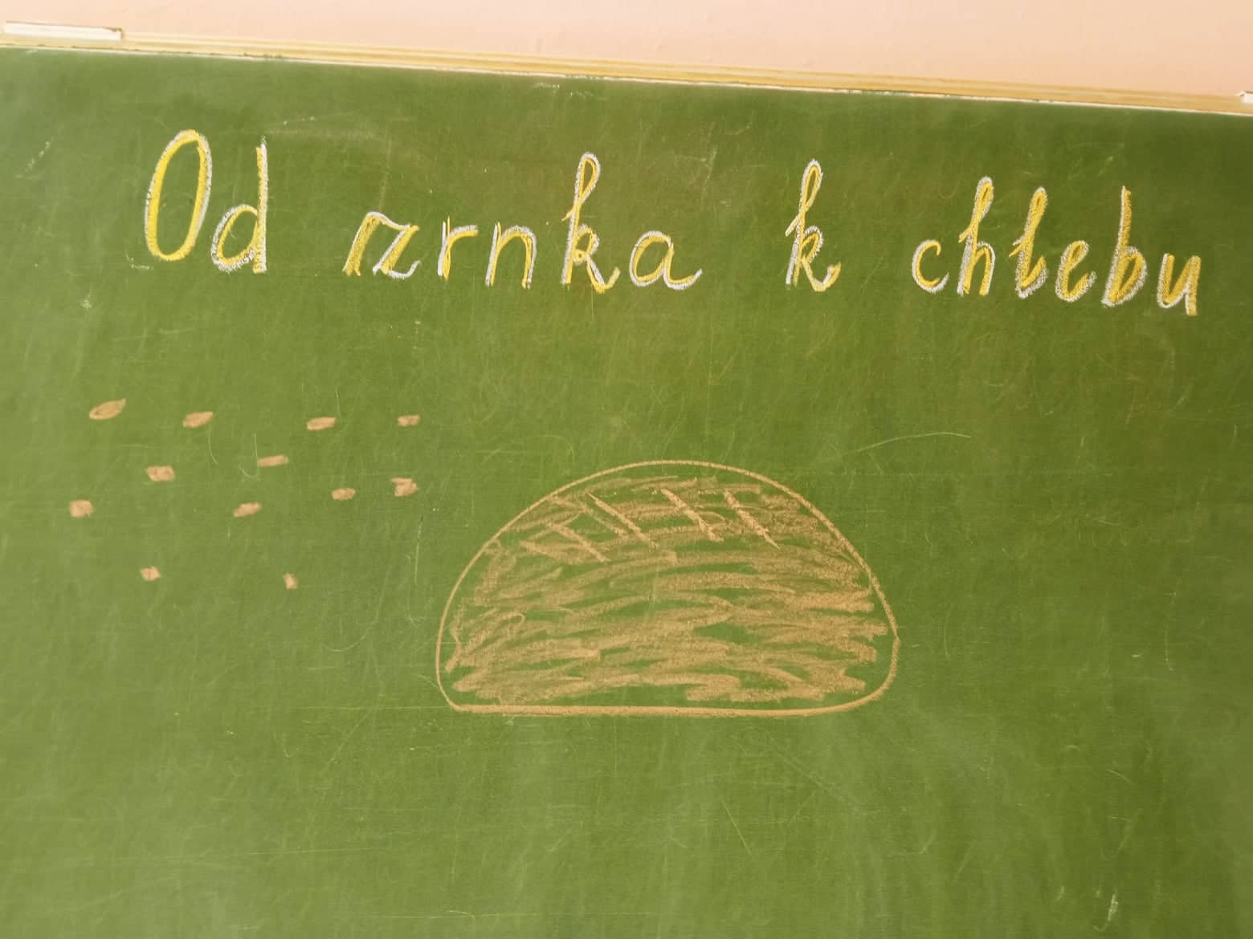
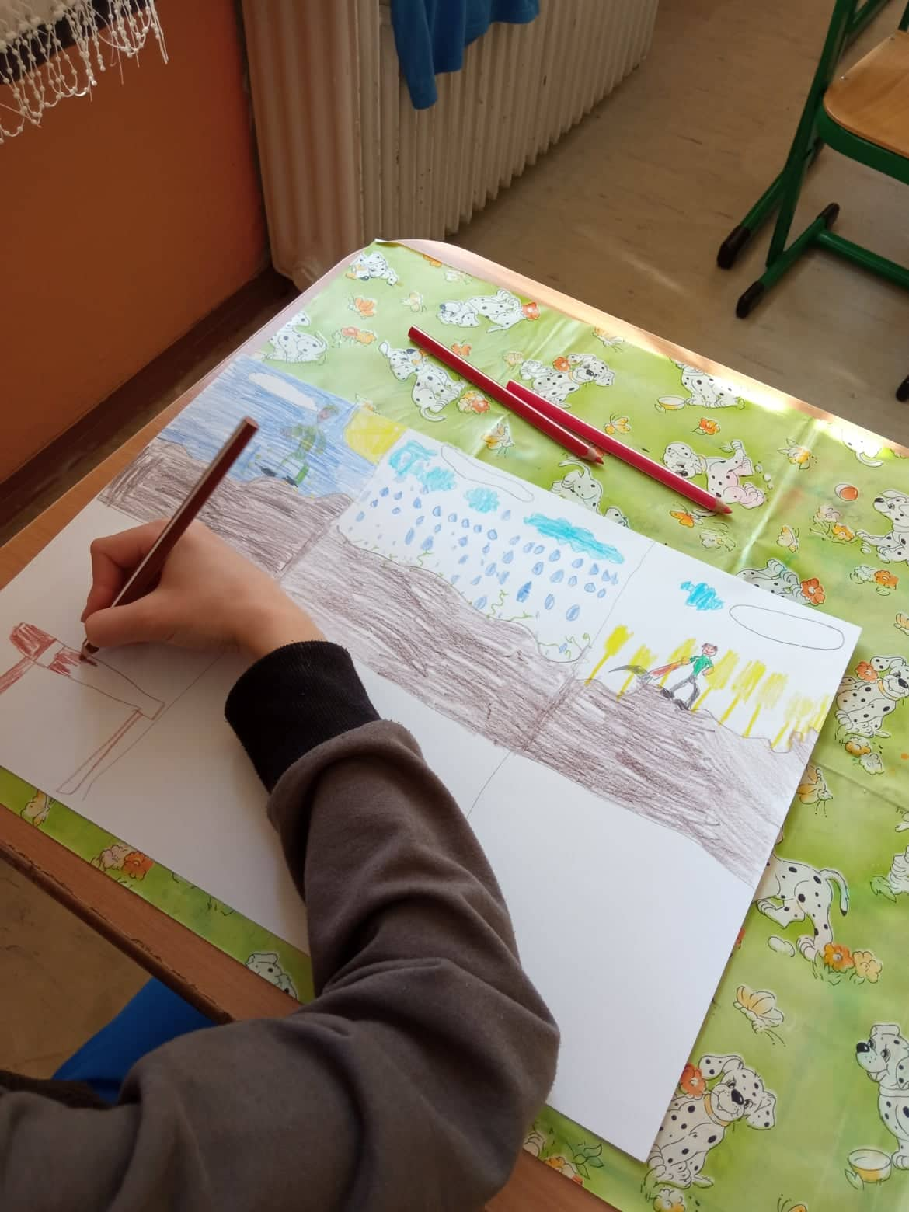
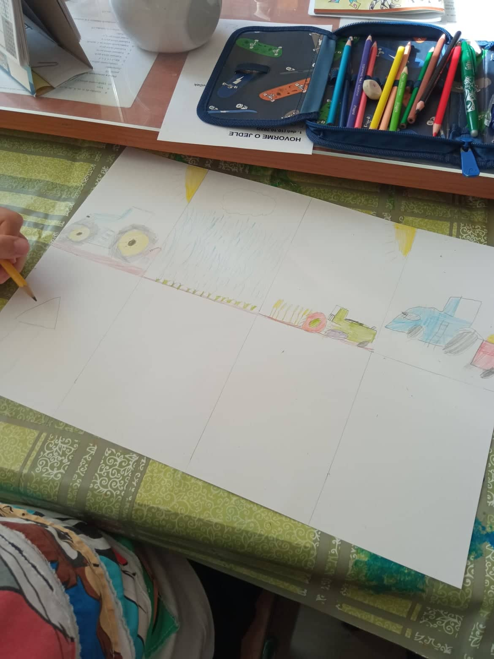
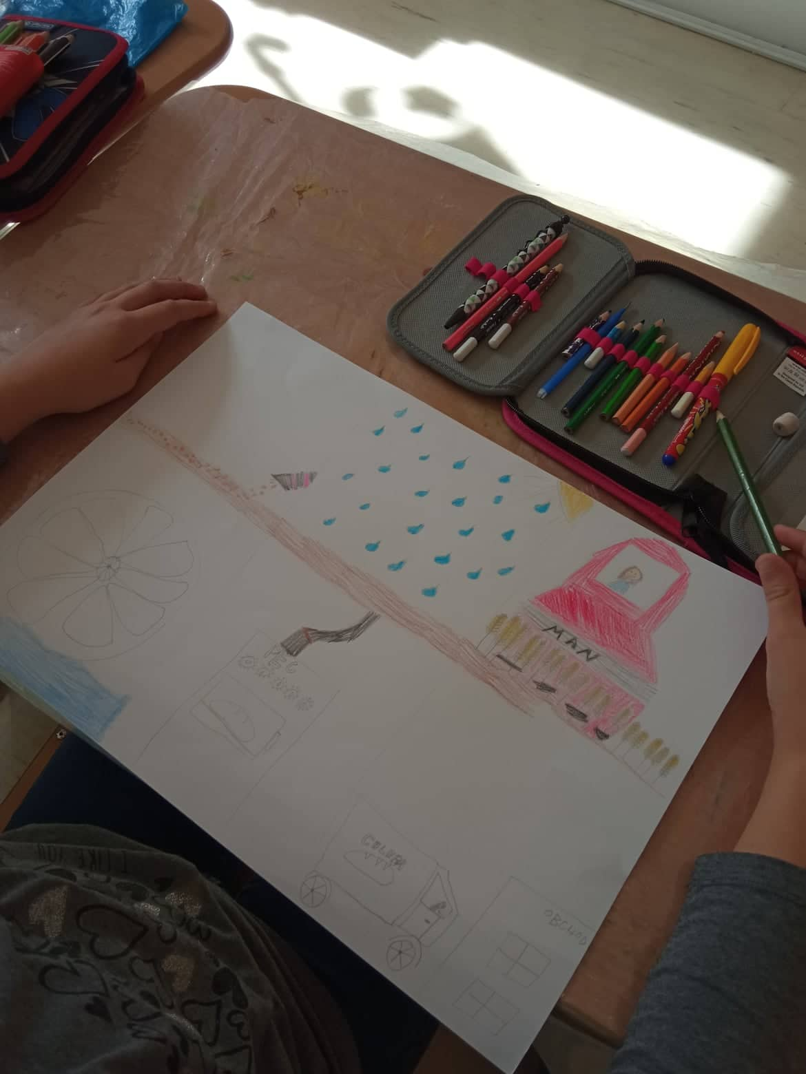
Od zrnka k chlebu
Výtvarná výchova – 4. ročník – 9 žiakov
Notes:
Výtvarná výchova – 4. ročník – tvorba komixu na tému Od zrnka k chlebu, kde si žiaci osvojili vedomosti o pestovaní obilia, výrobe múky a chleba až po cestu na kuchynský stôl.

Slide 4
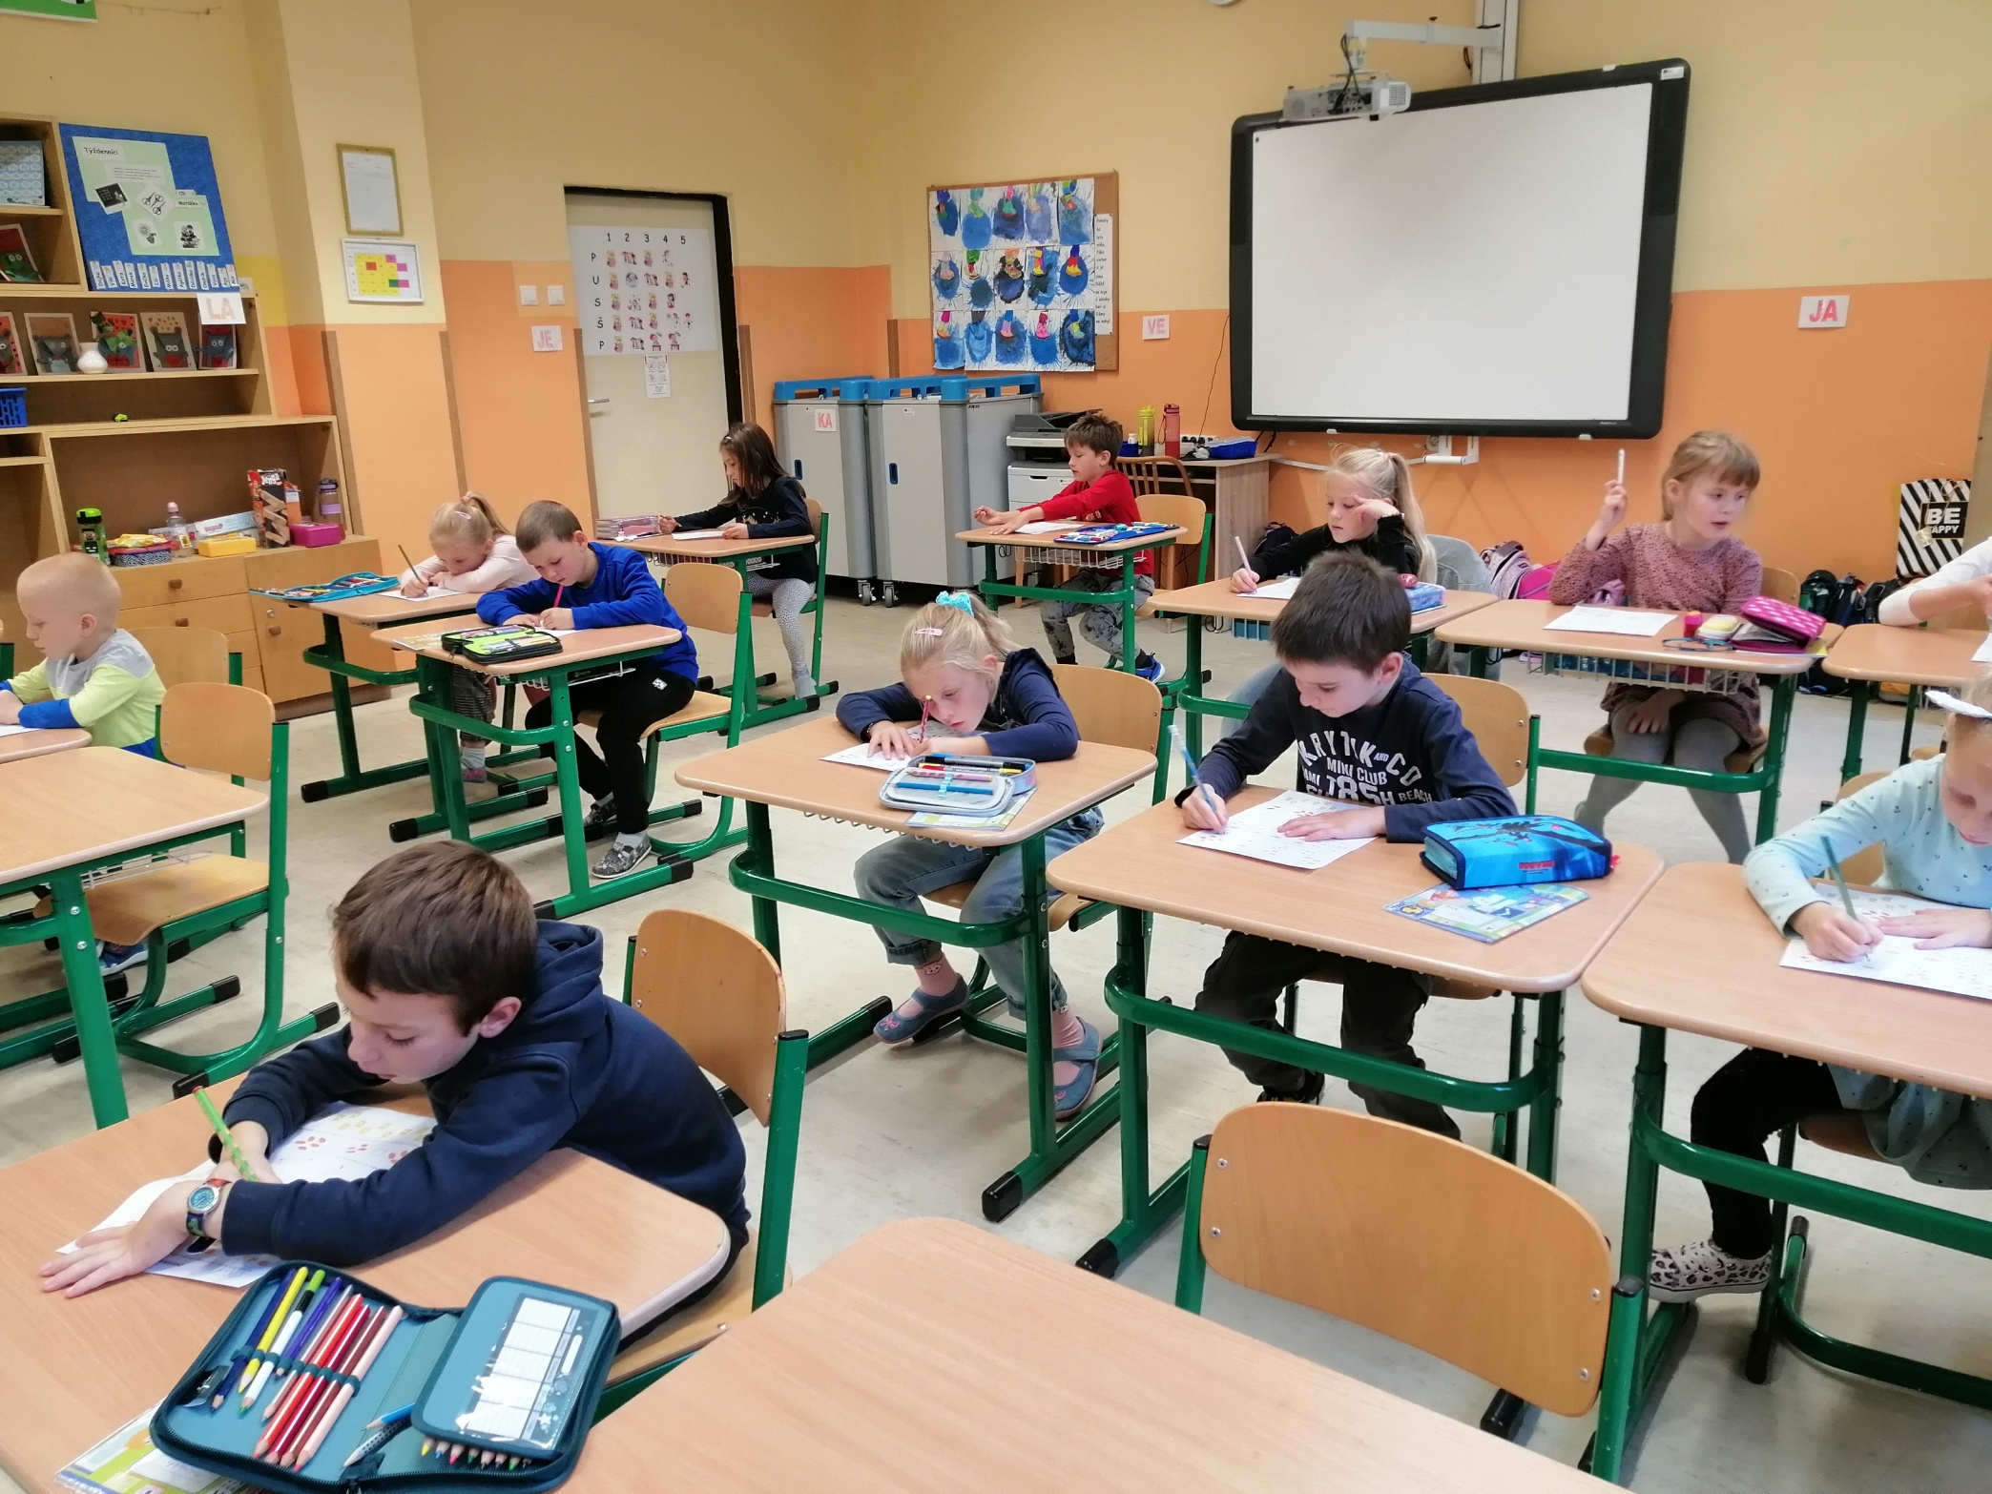
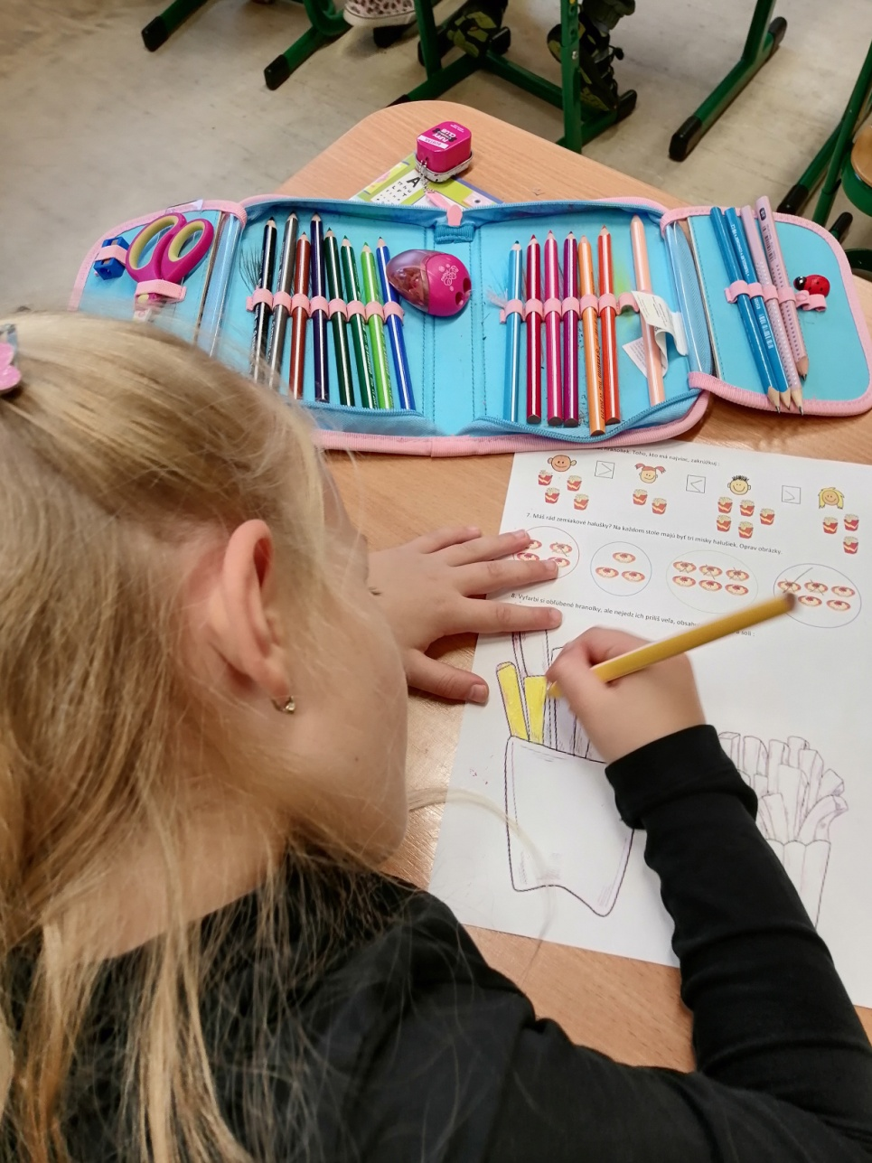
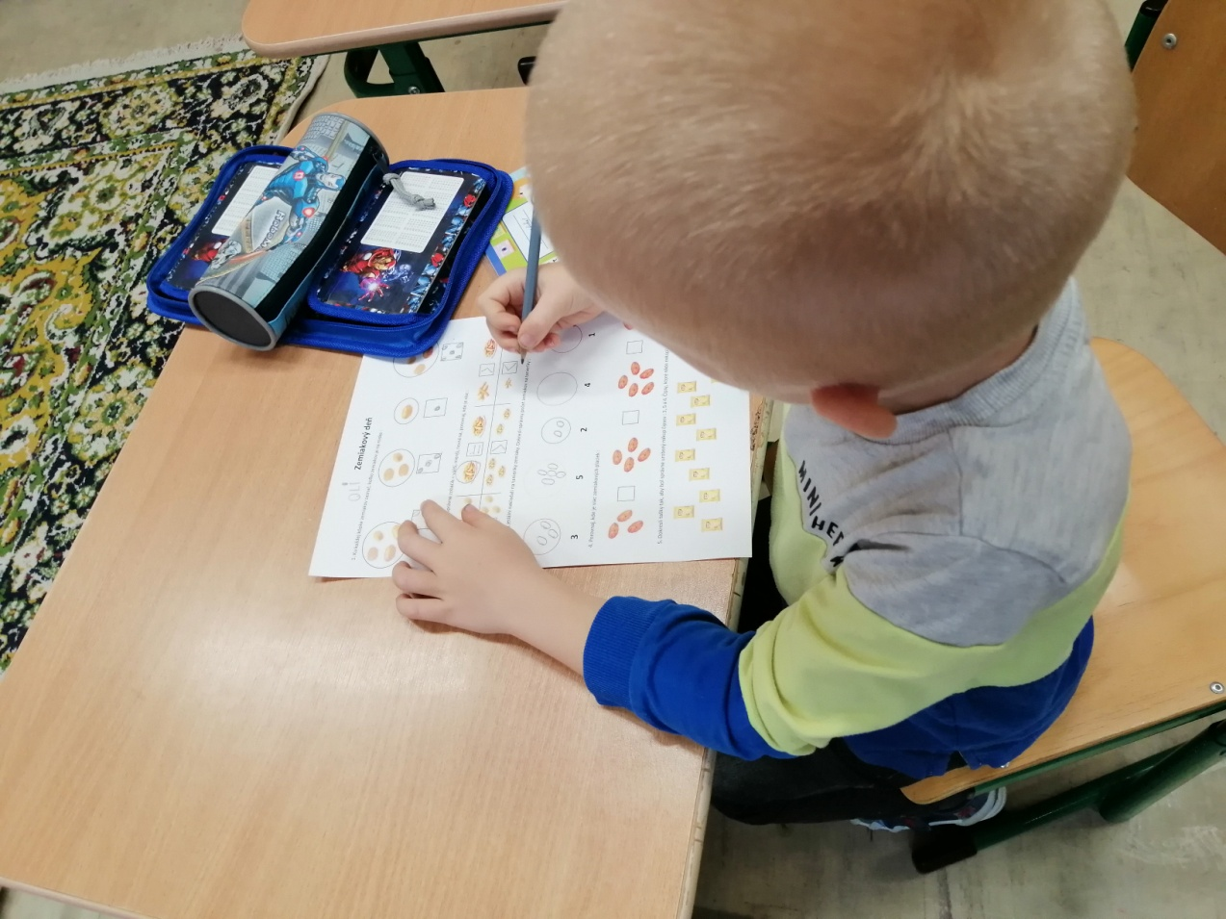
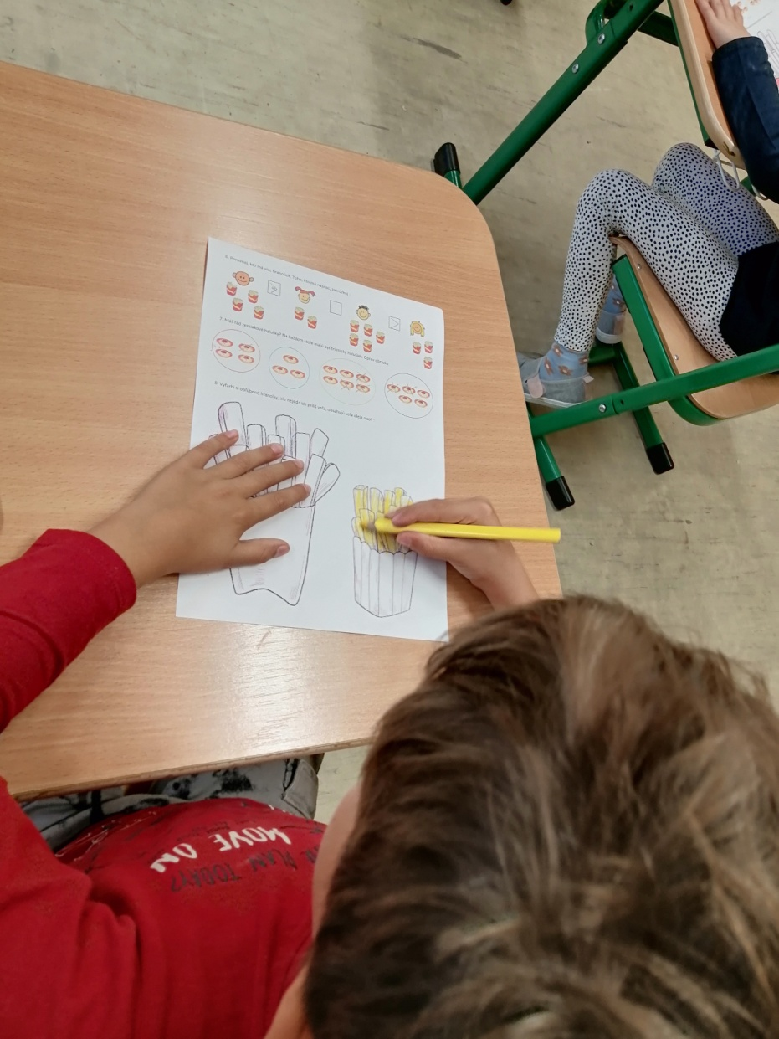
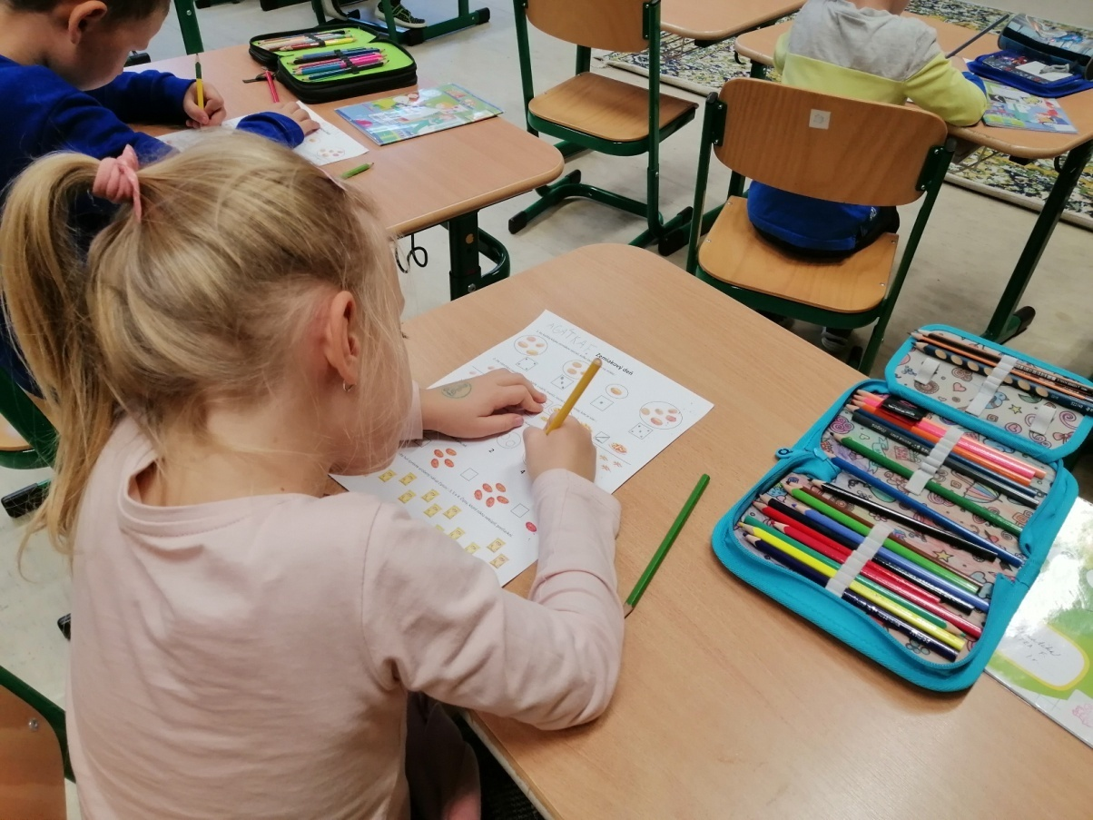
Zemiakové počítanie
Matematika – 1. ročník – 13 žiakov
Notes:
Matematika – 1. ročník – numerácia a porovnávanie v obore do 5, žiaci súťažili v čistení zemiakov ( motivácia ), vytvárali modelové situácie pri porovnávaní prvkov daných skupín a vypracovali pracovný list s tematikou zemiakov a výrobkov zo zemiakov ( halušky, placky, hranolky, čipsy ).

Slide 5
Ovocné maškrtenie
Utorok - Denná téma :
Zelenina, ovocie, orechy z našich sadov (11.10.2022)
* Babičkina zaváranina
* Takto nám to chutí
* Jablkové košíčky
* Hroznový výhľad
* Ochutnávka + Potravinová čelovka

Slide 6
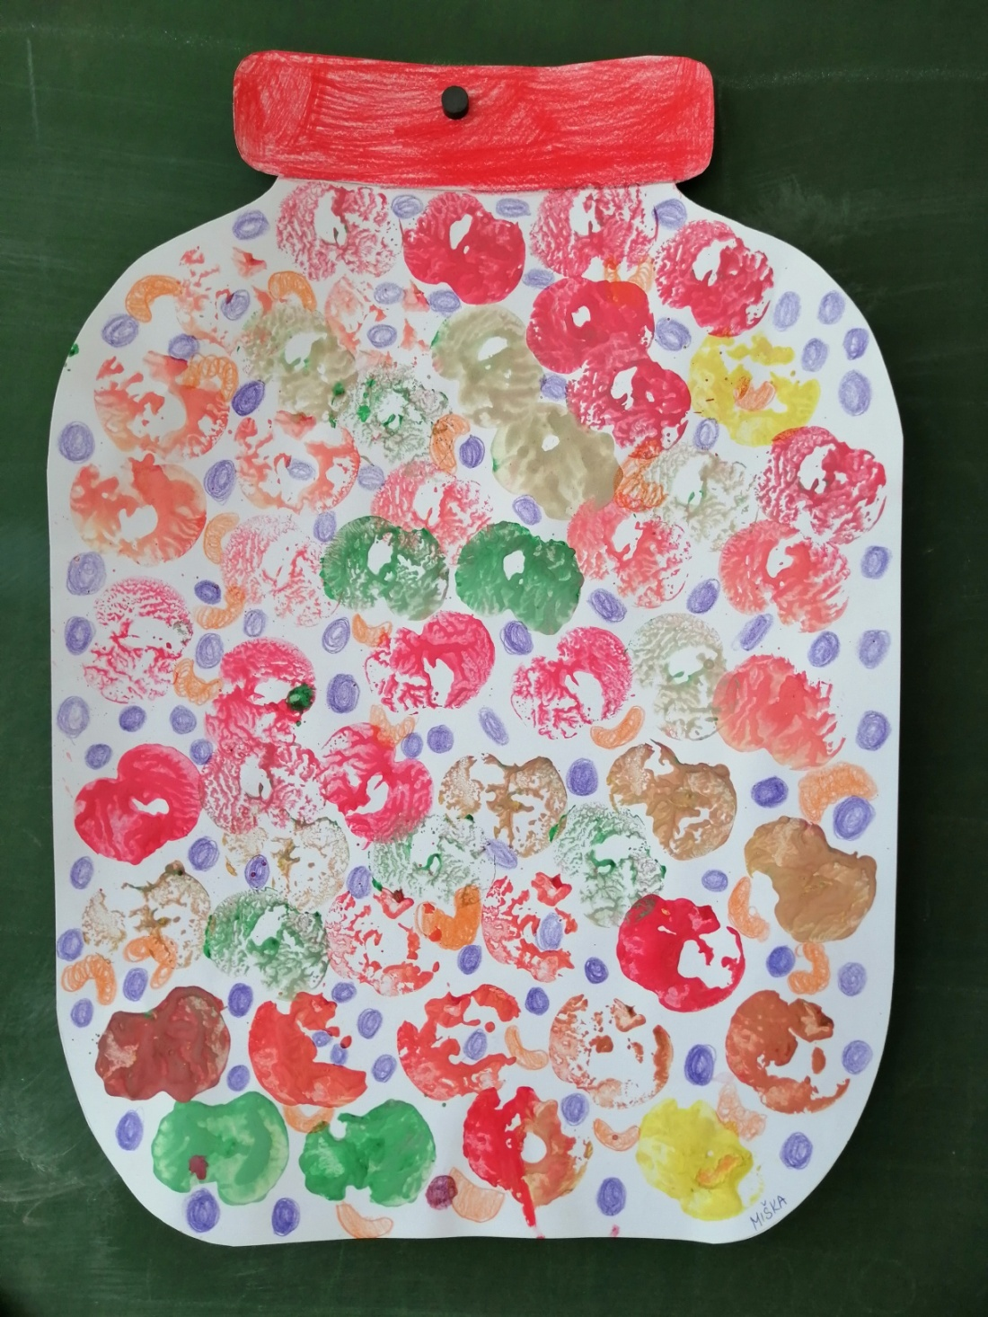
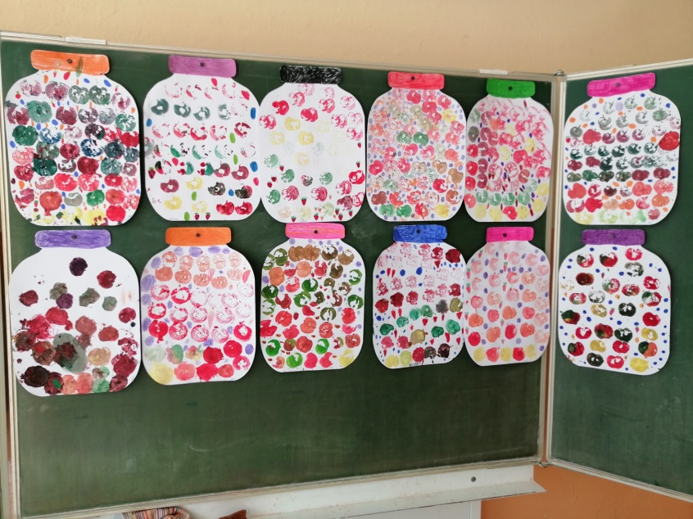
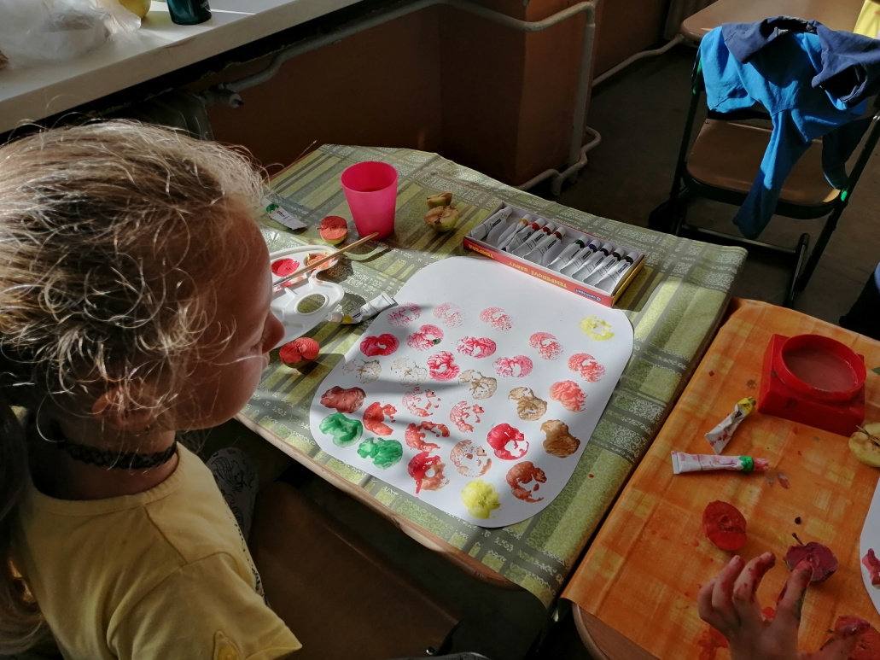
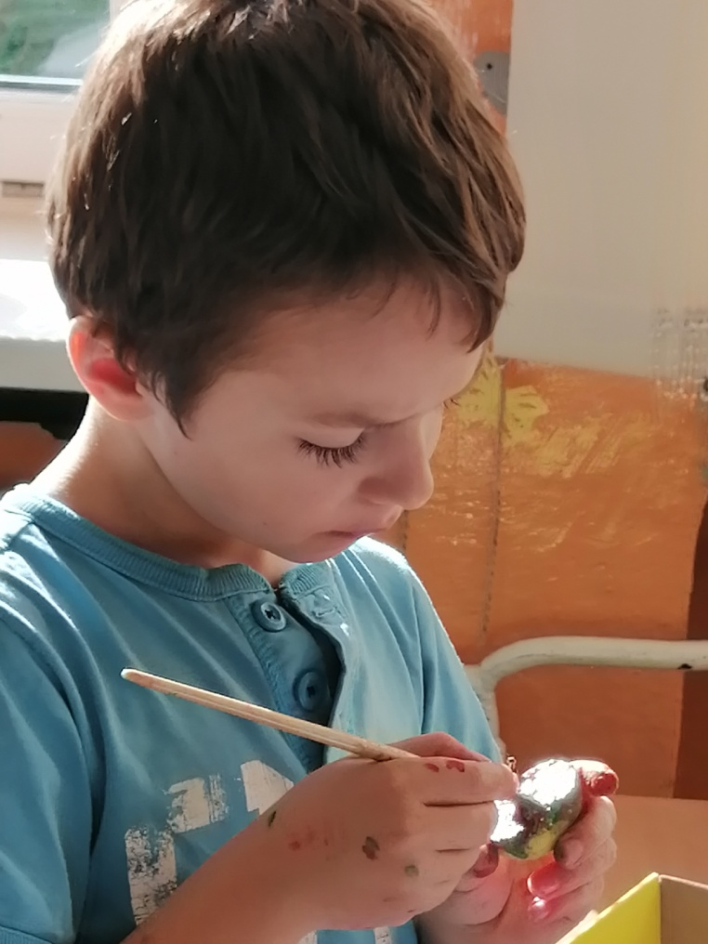
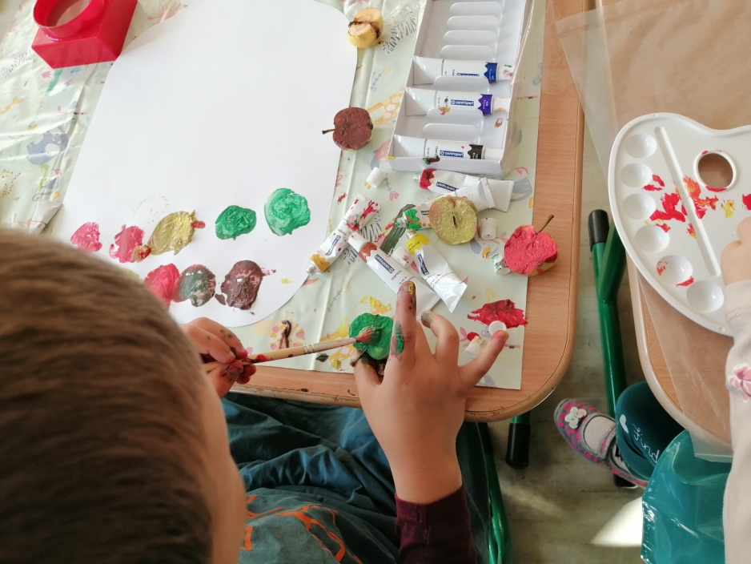
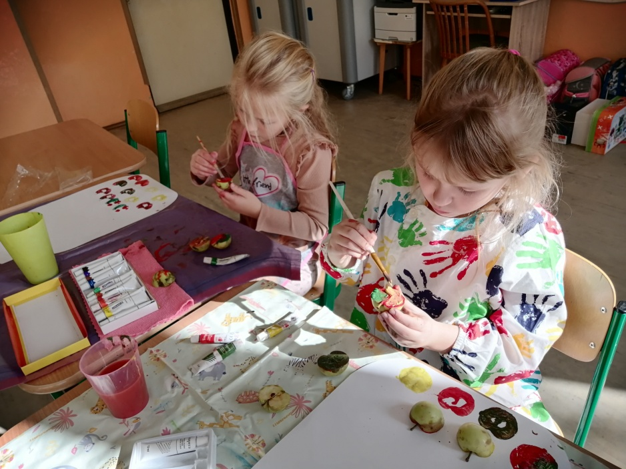
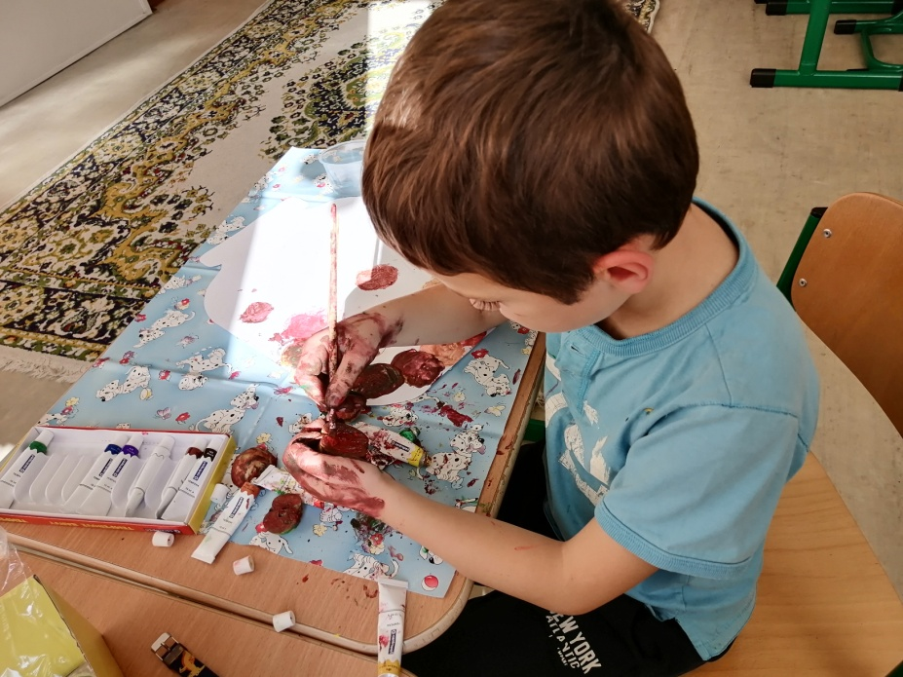
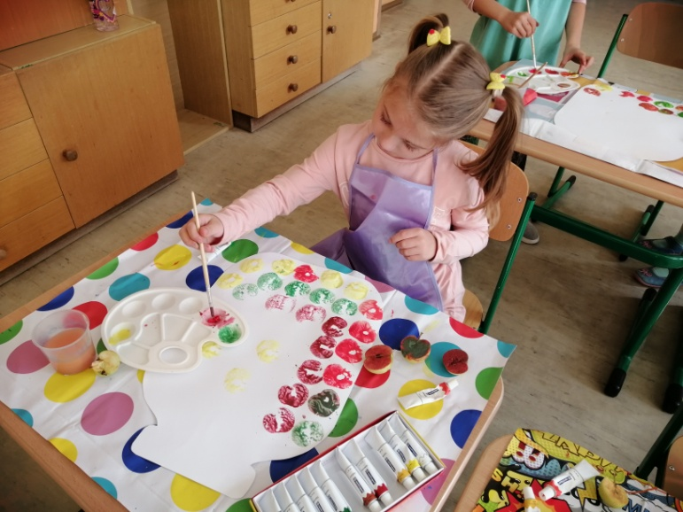
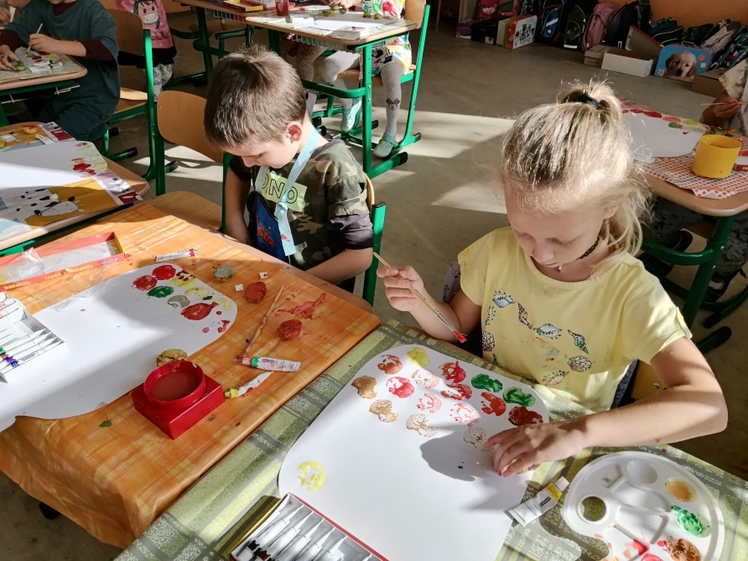
Babičkina zaváranina
Výtvarná výchova – 1. ročník - 12 žiakov
medzi deťmi víťazná zaváranina
Notes:
Výtvarná výchova – 1. ročník – 12 žiakov - otláčanie jabĺčok temperovou farbou. Žiaci sa zoznámili s rôznymi druhmi ovocia, ktoré si priniesli, oboznámili sa s rôznymi spôsobmi uskladnenia ovocia na zimu a vytvorili obrázok zaváraniny.

Slide 7
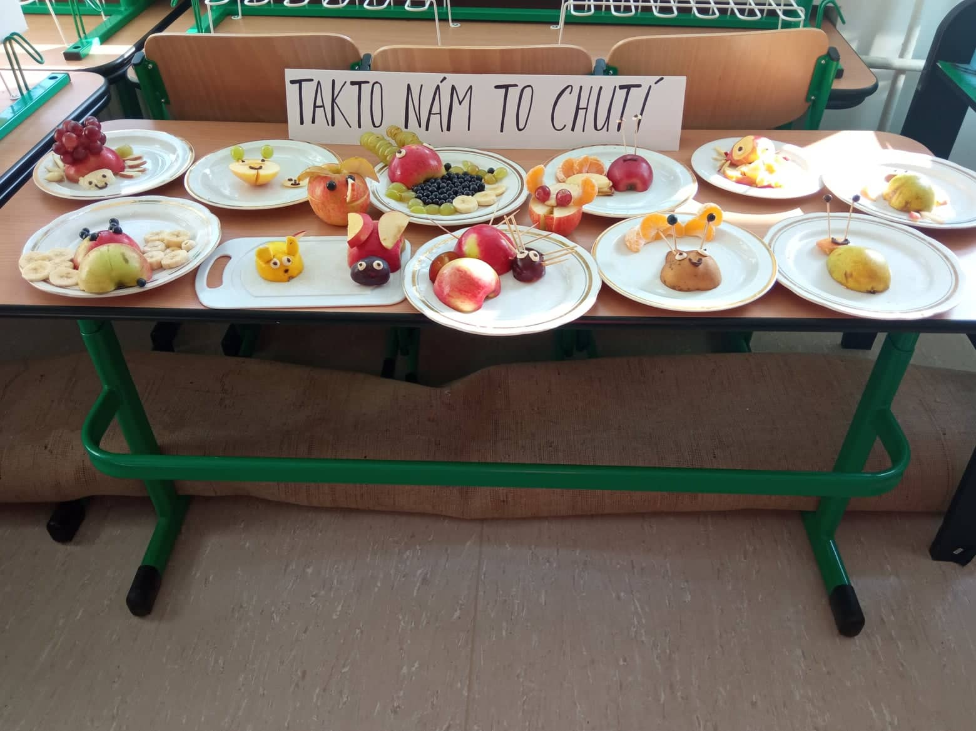
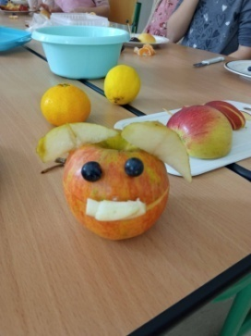
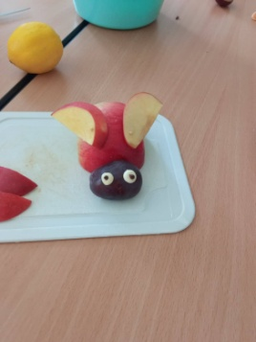
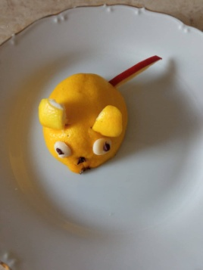
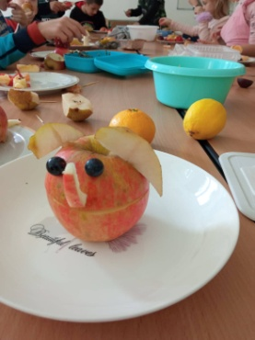
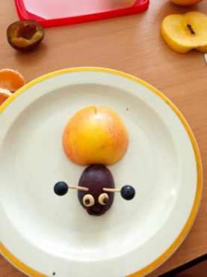
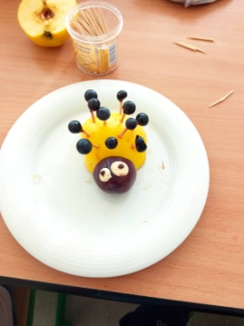
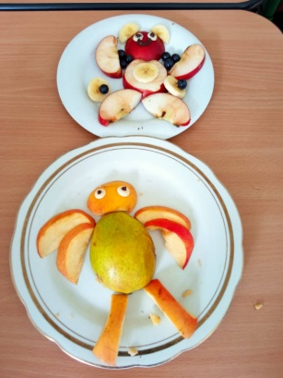
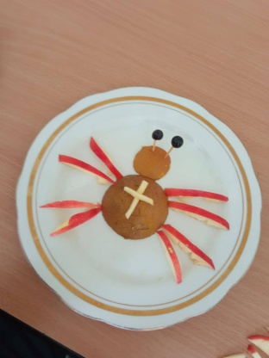
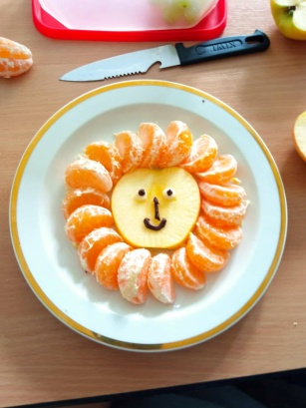
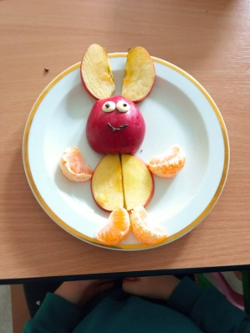
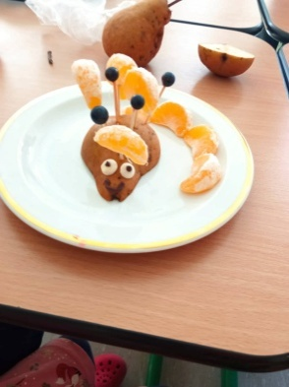
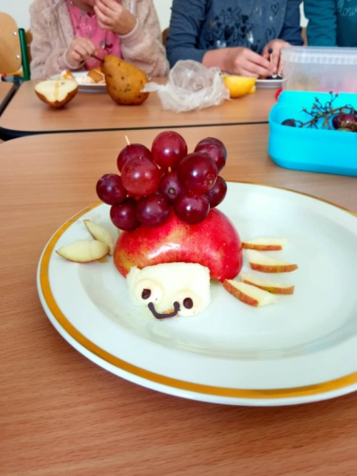
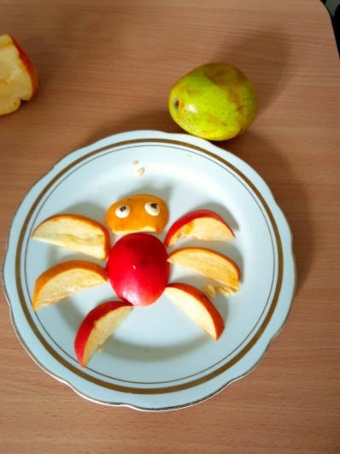
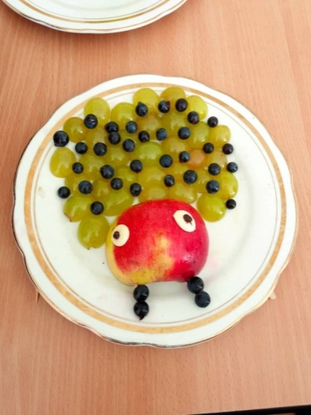
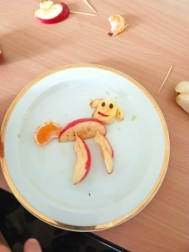
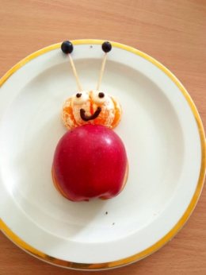
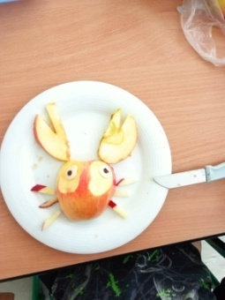
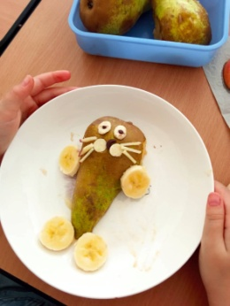
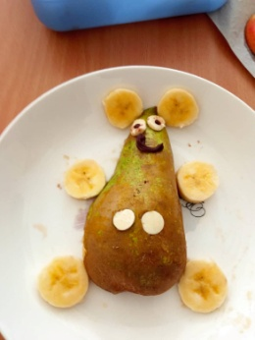
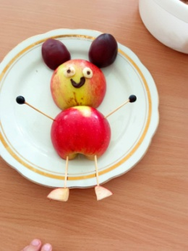
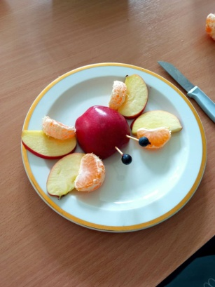
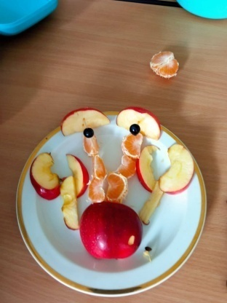
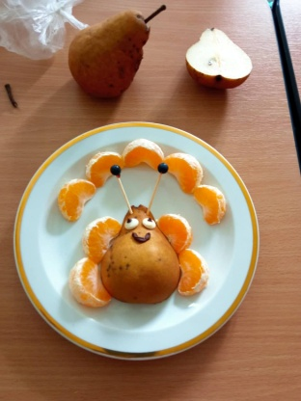
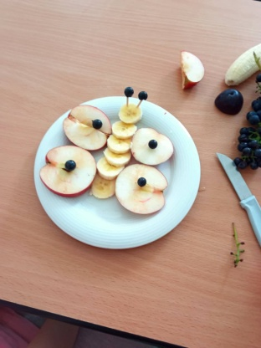
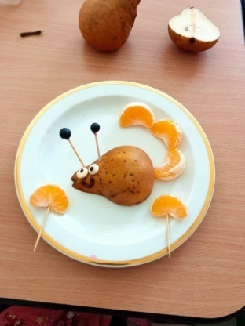
Takto nám to chutí
Záujmový krúžok Ham a mňam – 1.- 4. ročník- 20 žiakov
Notes:
Záujmový krúžok Ham a mňam – žiaci si priniesli ovocie, ktoré majú v obľube, získali zručnosti v umývaní, čistení, krájaní a servírovaní ovocia. Vytvárali z ovocia rôzne postavičky, zvieratá a hmyz, pripravené porcie ovocia s chuťou skonzumovali.

Slide 8
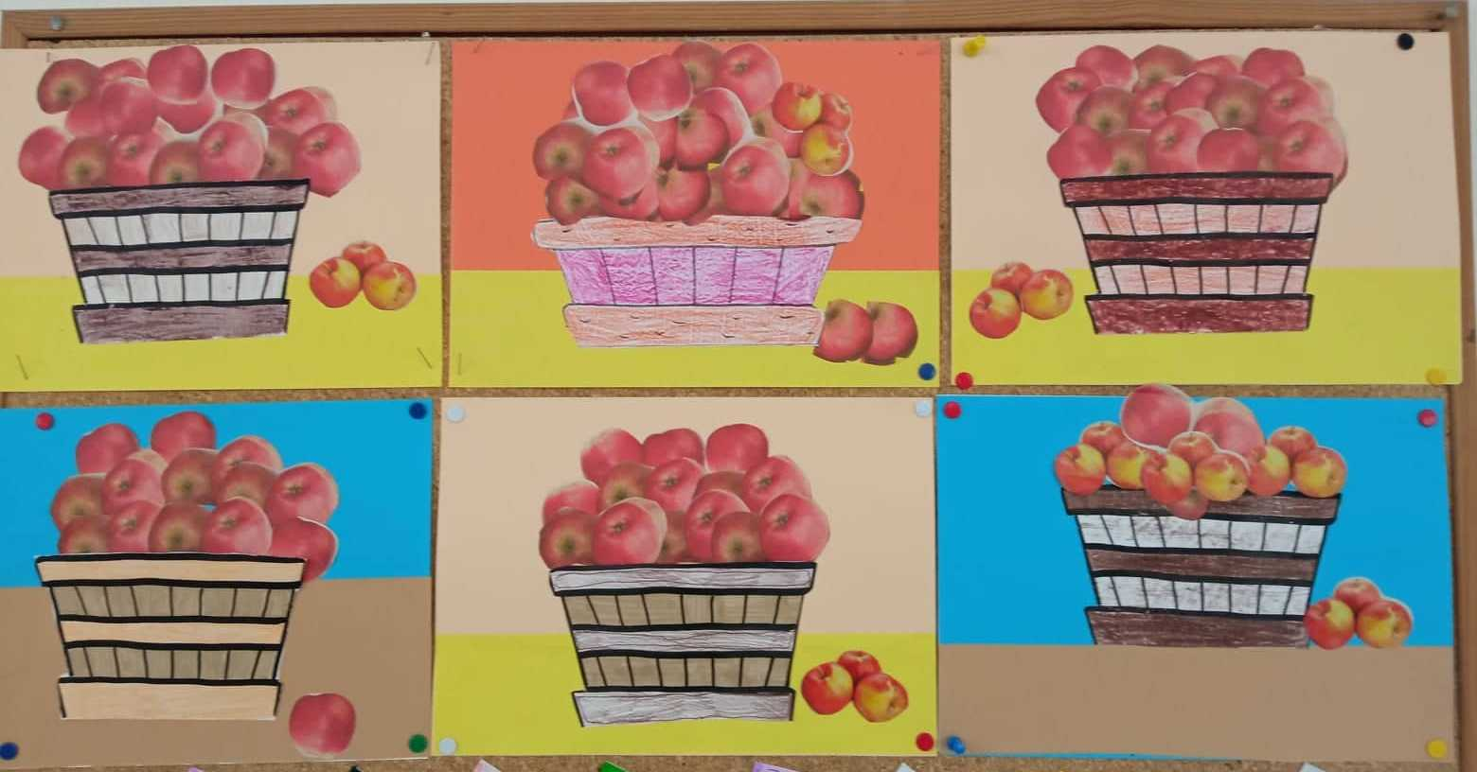
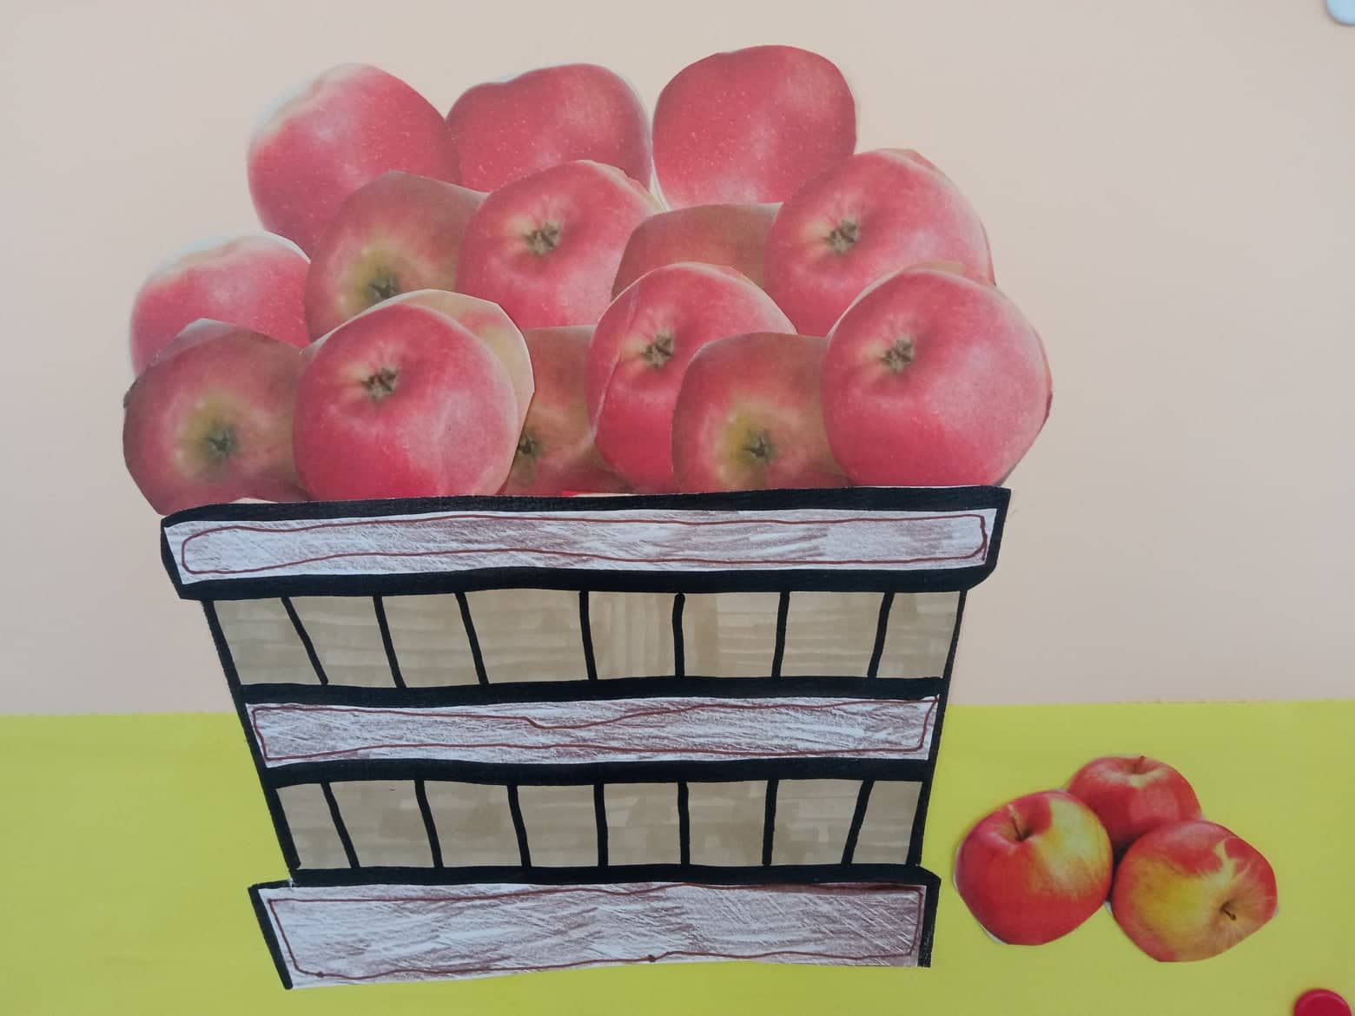
Jablkové košíčky
Notes:
Výtvarná výchova – 3. ročník – 17 žiakov – koláž – jablkový košíček

Slide 9
Hroznový výhľad
Notes:
Výtvarná výchova – 1. ročník – 11 žiakov - otláčanie vrchnáčikov z PET fliaš a vytváranie strapcov hrozna podľa prinesených vzoriek ovocia.

Slide 10
Ochutnávka + Potravinová čelovka
Aktivitka ŠKD – 1.oddelenie - 16 žiakov – Čo je to ? ( hádanie podľa hmatu a chuti )
Kto / čo som ?
Notes:
Popoludňajšie aktivitky v ŠKD – Čo je to ? Hádanie ovocia a zeleniny podľa hmatu alebo chuti. Potravinová čelovka – žiaci vhodne zvolenými otázkami hádajú, akú potravinu predstavujú – majú ju na svojom čele.

Slide 11
Výrobky aj z mlieka
Streda - Denná téma :
Mlieko a mliečne výrobky od slovenských kravičiek
Sleduj informácie na obale potravín (12.10.2022)
* Spomíname na deň mlieka
* Čítanie o potravinách

Slide 12
Spomíname na deň mlieka
Aktivitka v ŠKD – obe oddelenia – 38 žiakov
Notes:
V rámci projektu Hovorme o jedle si žiaci ŠKD pripomenuli Deň mlieka, ktorý prebiehal 30.9. aj na našej škole. Vytvorili si kravičky z papiera.

Slide 13
Čítanie o potravinách
Čítanie – 4. ročník – 11 žiakov
Notes:
Čítanie – 4. ročník – žiaci sa na hodine venovali čítaniu s porozumením z obalov potravín, kde sa oboznámili s informáciami o zložení potravín, konzervačných látkach, dátume spotreby, o výrobcoch a distribútoroch potravín.

Slide 14
Odkiaľ jedlo pochádza ?
Štvrtok - Denná téma :
Mäso, hydina, ryby, vajcia, strukoviny
Odkiaľ jedlo pochádza
(13.10.2022)
* Predavači semienok
* Odkiaľ jedlo pochádza

Slide 15
Predavači semienok
Záujmový krúžok Šikovníček – 1. – 3. ročník – 19 žiakov
Notes:
Záujmový krúžok Šikovníček – žiaci sa oboznámili s veľkým množstvom prinesených semien, rozpoznávali koreniny, strukoviny, semená zeleniny, porozumeli významu semien pre rastliny, vysiali semená žeruchy a vytvorili si vzorkovník semien vo forme obrázku „ Predavačov semien – babky a dedka“. K týždňu Hovorme o jedle sa pripojili aj naše pani kuchárky a uvarili nám na obed šošovicovú polievku.

Slide 16
Odkiaľ jedlo pochádza ?
Informatická výchova – 4. ročník – 10 žiakov
Notes:
Informatická výchova – 4. ročník – žiaci vyhľadávali informácie o pôvode rôznych potravín, zeleniny, ovocia a podobne a vytvárali prezentácie o nich. Žiacke prezentácie prikladáme aj k nášmu súťažnému príspevku ako ďalšiu prílohu.

Slide 17
Zdravo a v pohybe !
Piatok - Denná téma :
Jedz a hýb sa
( 14.10.2022 )
* Hýb sa !

Slide 18
Hýb sa !
Športová aktivita v ŠKD – obe oddelenia – 38 žiakov
Notes:
Hýb sa ! – športová aktivita ŠKD zameraná na zdravý pohyb na čerstvom vzduchu. Súťaže žiakov v rôznych disciplínach napr. kráčanie na chodúľoch, skok cez švihadlo, naháňačky, hod na kôš, preťahovanie lanom, krúženie hula-hop, skákanie vo vreci, prekážková dráha a podobne.

Slide 19
Bonus = Týždeň čistých tanierikov
Celotýždňová aktivita ŠKD – obe oddelenia – 38 žiakov
víťazi
Notes:
Týždeň čistých tanierikov – ŠKD – zamerané na motiváciu žiakov, aby v školskej jedálni neplytvali potravinami a nenechávali zvyšky na tanierikoch.

Slide 20
Ďakujeme za pozornosť
žiaci a učitelia
zo ZŠ Lietavská Svinná - Babkov

